Slide 1
フェローシップ・親睦活動委員会 活動方針
ロータリーの仲間との信頼を繋ぎ千葉から世界を変えていこう
2022-23年度 フェローシップ・親睦活動委員会委員会
委員長 茂原ＲＣ 渡辺 智志
委員 千葉ＲＣ 大塚 勝之
委員 千葉RC 宮腰 次郎
委員 大原ＲＣ 矢島 吾郎
Notes:
22-23年度広報公共イメージ向上委員会は 御覧の４名で活動してまいります
広報公共イメージ向上委員会の任務はロータリーの活動を地域の方々に紹介をし理解と支援を頂けることができるようにしていくことです。
小倉ガバナーエレクトは「ロータリーの仲間との信頼を繋ぎ千葉から世界を変えていこう」とのスローガンを掲げておられます
そこで２７９０地区内の各クラブの皆様が行う奉仕プロジェクトを中心に発信をしていけたらと思っておりますが、皆様どんなプロジェクトを考えておられますでしょうか？
インパクトのあるプロジェクトを実施し、その成果を世間に周知することはロータリーのブランドイメージを向上させる事でもあります。
その活動の内容やクラブ会員の皆様のいきいきとした様子など、SNSを使って発信していく事もいいでしょう。チラシやメディアリリースを作成して取材に来て頂く事でもよいでしょう。ご自身のクラブ内に止めず広く発信をしていきましょう。

Slide 2
小倉年度の当委員会の活動の柱
同好会のサポート・奨励金支給
野球リーグ・二輪走友会・女性会員の交流会・スリランカクラブの
地区内会員への広報サポートや奨励金支給
奨励金を受けることができる親睦グループ・同好会などの設立サポート・設立の承認（※平成２９年１２月１日施行ロータリー親睦グループ認定基準＆奨励金基準）
千葉県ロータリーマップの登録募集・管理・運用

Slide 3
ロータリー親睦グループ設立の設立サポート・設立承認
第２７９０地区の親睦グループや同好会として一定の要件をみたし，承認を受けると奨励金を受けることができます。
第２７９０地区の親睦グループや同好会などを設立する場合には当委員会にご相談ください。
設立後３年目から奨励金基準に従って奨励金を支給します。

Slide 4
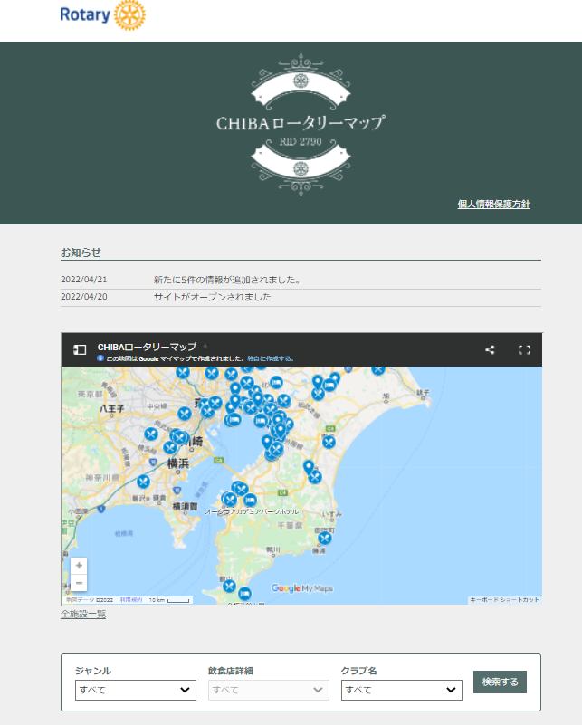
千葉県ロータリーマップの登録募集
千葉県ロータリーマップの特長
梶原年度内に地区ＨＰに掲載予定
現在ご登録いただいている事業者様は
１００件超
皆様のクラブ内においても登録の募集を
お願いします。
ロータリーマップに関する感想・ご意見を
お願いします。

Slide 5
千葉県ロータリーマップ
ＩＤ
ｒｏｔａｒｙ
パスワード
２７９０

